Slide 2
네이션 그룹
네이션 국제 에듀테이먼트 사(NINE)는 태국 최대 멀티미디어 기업의 하나인 네이션 멀티미디어 그룹의 자회사임.
네이션 그룹은 1971년에 설립됨.
연 매출 = 미화 1억불
직원 - 2,000명
출판
방송
뉴미디어
인쇄
교육
신문 3종
잡지 2종
TV, 라디오
네이션 대학

Slide 3
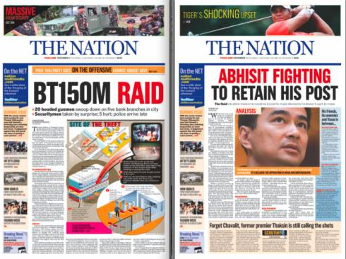
신문
더 네이션:
그룹의 대표적 영어 출판물로 1971년 창간돼 전 지역에 배포함
더 네이션은 주요 국가 행사, 비즈니스, 라이프스타일뿐 아니라 통찰력 있는 분석에 관해 공정하고 다면적인 기사를 제공하고 있음

Slide 4
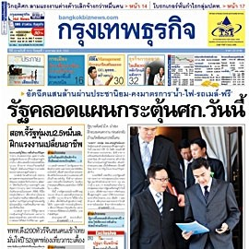
신문
크룽텝 투라키/Krungthep Turakij :
태국 최대의 배포부수를 자랑하는 태국어 비즈니스 일간지로, 기업인들의 필독 신문 역할을 함.
기업 독자를 위한 미래 트렌드에 관한 심층 분석기사를 제공해 기업들이 정화한 판단을 내리도록 해줌.
크룽텝 쿠라키는 20여년 간 압도적인 성공을 거둬옴.

Slide 5
신문
콤 차드 루엨/Kom Chad Luek :
3번째로 많은 배포 부수를 자랑하는 태국어 일간지로 높은 수준과 사회적으로 책임 있는 콘텐츠를 제공함으로써 ‘창조적 차별성’을 강조함.
2001년에 창간된 후로 즉각적인 성공을 거둬 매스마켓 시장에서 3위가 됨.
2005년 독자와 광고주 모두로부터 신뢰와 지지를 얻은 공을 인정받아 ‘올해의 신문’상을 수상함 (세계신문협회/WAN).

Slide 6
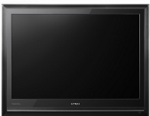
방송: TV
네이션 채널, 콤 차드 루엨 TV, 크룽텝 투라키 TV, SEA 채널과 크라임 워치 24.
네이션 그룹은 폭넓은 시청자 층을 위한 다양한 콘텐츠를 제공하는 무료(free to air) 위성 TV 채널을 운영하고 있음.

Slide 7
방송: 라디오
라디오 사업:
FM 90.5 방송은 태국과 전세계 문제에 관심 있는 일반 대중을 대상으로 함. 라디오방송은 뉴스 업데이트뿐 아니라 주식시장 동향, 정치와 경제 분야를 다룸.
FM 102 방송은 일하는 성인을 대상으로 함. 건강, 가정, 자동차와 투자에 관한 조언을 제공하는 프로그램처럼 보다 생활에 밀접한 프로그램들로 구성됨.

Slide 8
뉴 미디어
뉴 미디어:
신문, 라디오, 텔레비전 같은 다양한 소스로부터 나오는 뉴스와 정보를 온라인, 모바일, IPTV, 태블릿, 모바일용 문자 메시지와 멀티미디어 메시지, 증강현실 코드(iSnap) 같은 뉴 미디어를 통해 제공함.

Slide 9
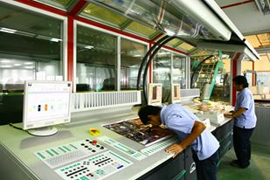
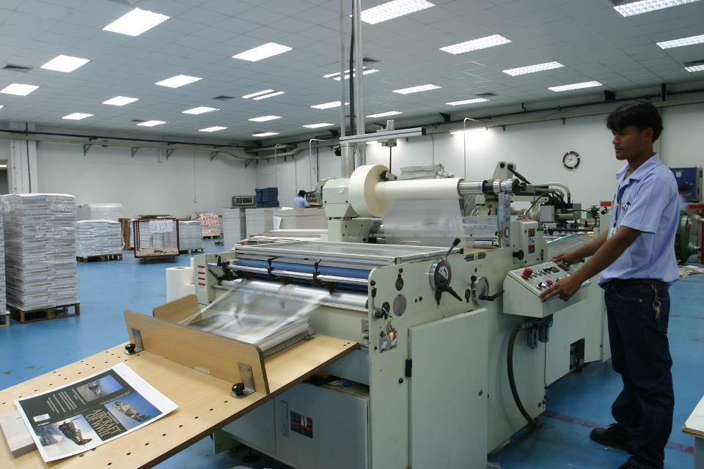
인쇄
인쇄 서비스:
네이션 그룹의 자회사인 WPS사에서 운영하며, 장기간의 전문 지식 및 인쇄 서비스의 전문적 경험과 함께 현대적 기계와 기술을 활용하고 있음.
그래픽 디자인, 인쇄 전, 인쇄, 인쇄 후 공정 및 기타 특수 서비스와 같은 다양한 인쇄 서비스를 제공할 수 있음.
인쇄 서비스의 우수한 퀄리티로 2012년에 제10회 아시아 인쇄상의 골드상을 수상한 바 있음.

Slide 10
교육 : 네이션 대학
네이션 멀티미디어 그룹은 2011년에 동남아시아 대학과 합작법인을 설립해 지방 교육 시장으로 이전할 예정임. ‘네이션 대학’은 람팡과 방콕에 2개의 캠퍼스를 운영 중이며 미래에 전국으로 확대할 예정임.
경영학
보건학
사회학과 인문학
커뮤니케이션 기술
정보 기술

Slide 11
출판
방송
캐릭터 관리
국제 미디어 서비스
뉴 미디어

Slide 12
성인용 도서
아동서
청소년 도서

Slide 13
베스트셀러-경영학

Slide 14
베스트셀러-일반서

Slide 15
베스트셀러-종교/언어

Slide 16
베스트셀러-두뇌 훈련 도서

Slide 17
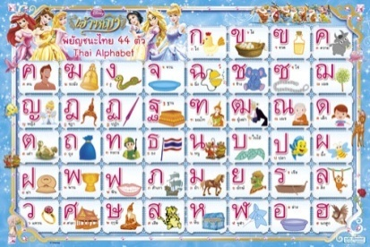
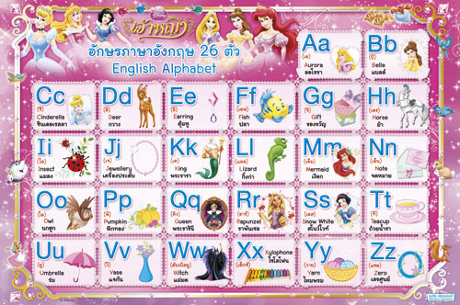
아동서 제품 하이라이트

Slide 18
주요 아동 제품

Slide 19
태국 애니메이션 : 버드, 쉘돈과 함께 비행을

Slide 20
아동서 - 상위 10위 도서

Slide 21
주요 만화 잡지

Slide 22
주요 일본 만화

Slide 24
인기 애니메이션

Slide 31
캐릭터들

Slide 32
국제적인 미디어 서비스
NINE의 네이션 인터내셔널이 운영하며, 해외의 정간물 출판사들에게 인쇄, 광고 판매, 구독 판매, 유통과 배송을 포함한 많은 서비스를 제공함.
아시아 월스트리트 저널, 요미우리 신문, 타임 매거진, 포춘지, 뉴스위크, 포브스 아시아, 리더스 다이제스트, 하버드 비즈니스 리뷰를 포함해 수많은 신문과 잡지에 서비스를 제공함.

Slide 33
태국의 출판 산업
Wongsiri Miyaji
10 Sep2013

Slide 34
태국
- 인구: 64백만
- 남성 : 여성 = 96.2 : 100
- 2013 상반기 GDP : 미화1,860억불
- 2013 GDP 성장률 : 3.8~4.3%
- 대졸 초임 월봉 : 미화 500불
- 가구당 평균 소득 : 미화 800불

Slide 35
연령대별 인구수: 전체 64,266,365명

Slide 36
태국 출판산업
- 2013 출판시장: 미화 7억56백만 불
→ 출판사 수 430개
- 매일 40여종 신간도서 출간
→ 연간 신간도서 14,000종 출간
- 소매점 2,600개
- 편의점 6,700개
- 유통사 마진 : 40~45%
태국 도서전
- 연간 주요 도서전 2개 + 5 혹은 6
→ 방문객 수 170만 명 (11~12일)
- 주요 방문자 15~30 년
- 전자책 시장 : 5년 내 전체 시장의 10% 차지

Slide 37
태국 출판산업 현황

Slide 38
2011년 태국 독서 통계 (근무 후, 수업시간 독서)
- 53,000 가구수
- 신문, 잡지, 디지털 자료 등 포함
 | 6세 이하 | 6세 이상
금액 | 270만 명 | 42백만 명
독서율 | 53.5% | 68.6%
월간 지출 | < 100 바트 | 200 바트
 | < 미화 3불 | 미화 6불
- 태국 국립통계청 자료

Slide 39
태국인들이 좋아하는 읽을거리
(6세 이상)
- 태국 국립통계청 자료

Slide 40
태국 출판산업(추정) 2011년 출판된 상위 5개 장르 (종수)
픽션
아동서
만화
교재
종교 및 철학

Slide 44
참고:
태국출판서적상협회 (www.pubat.or.th)
Se-education Pcl. (www.se-ed.com)
태국국립통계청(www.nso.go.th)

